Slide 1
Szkolnictwo zasadnicze zawodowe a płeć
Analiza danych statystycznych i wyniki badań
Danuta Duch-Krzystoszek
Koalicja KARAT

Slide 2
Metodologia badania
Analiza danych statystycznych:
- dane GUS
- dane statystyczne Związku Rzemiosła Polskiego
Badania FGI, IDI na próbie kobiet z wykształceniem zasadniczym zawodowym
- pracujące i poszukujące pracy, w wieku 20-34 lata
- 6 FGI: Kielce, Olsztyn, Siedlce
- 6 IDI z kobietami w męskich zawodach: Kielce, Olsztyn, Siedlce, Warszawa
- realizacja 8-20.05.2015; Millward Brown S.A.

Slide 3
Co dalej po gimnazjum? - uczniowie klas pierwszych szkół ponadgimnazjalnych dla młodzieży (2013/2014)
N=397.159
Licea ogólnokształcące 44,3%
Technika 36,9%
Zasadnicze Szkoły Zawodowe 17,3%
Inne 1,5%
Dane dla szkół ponadgimnazjalnych publicznych, niepublicznych o uprawnieniach szkół publicznych i prywatnych bez szkół specjalnych
Źródło: opracowanie własne na podstawie Oświata i wychowanie w roku szkolnym 2013/2014, GUS, Warszawa 2014, s.200-203.

Slide 4
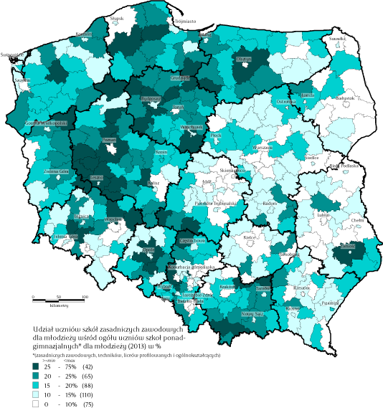
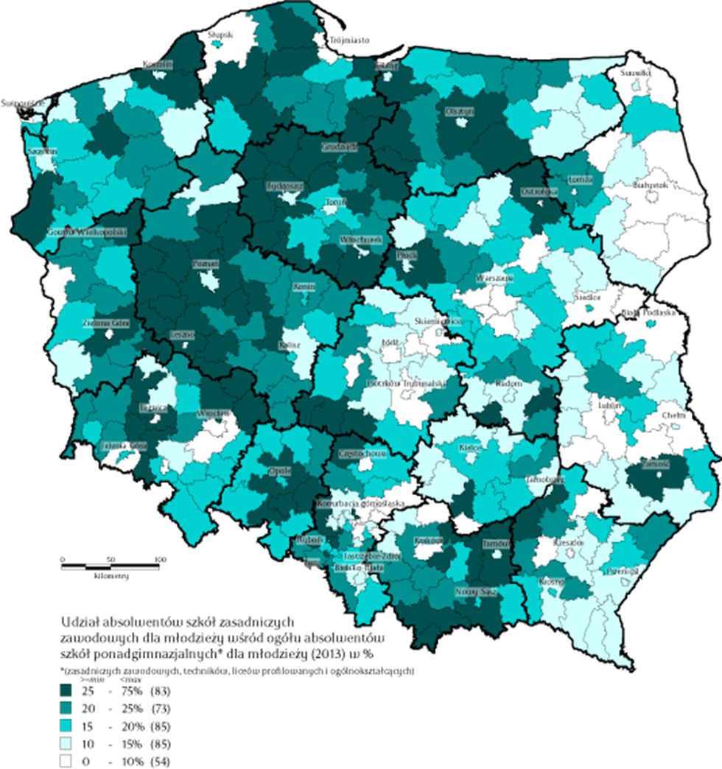
Nauka w ZSZ: Udział uczniów ZSZ wśród ogółu uczniów
szkół ponadgimnazjalnych dla młodzieży
Ukończenie ZSZ: Udział absolwentów ZSZ wśród ogółu absolwentów
szkół ponadgimnazjalnych dla młodzieży

Slide 5
Wybory szkół ponadgimnazjalnych przez dziewczęta i chłopców (2013/2014)
Dziewczęta n=192.815
Chłopcy n=204.344
Dane dla szkół ponadgimnazjalnych publicznych, niepublicznych o uprawnieniach szkół publicznych i prywatnych bez szkół specjalnych
Źródło: opracowanie własne na podstawie Oświata i wychowanie w roku szkolnym 2013/2014, GUS, Warszawa 2014, s.200-203.

Slide 6
Wybory szkół ponadgimnazjalnych przez dziewczęta i chłopców (2013/2014)

Slide 7
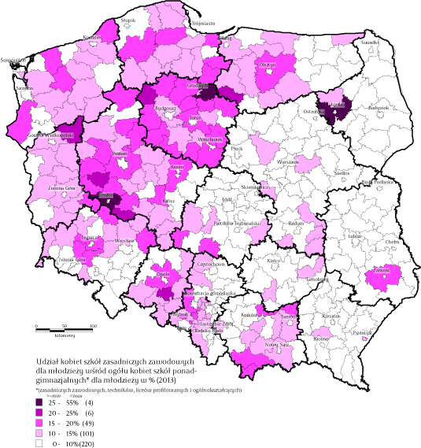
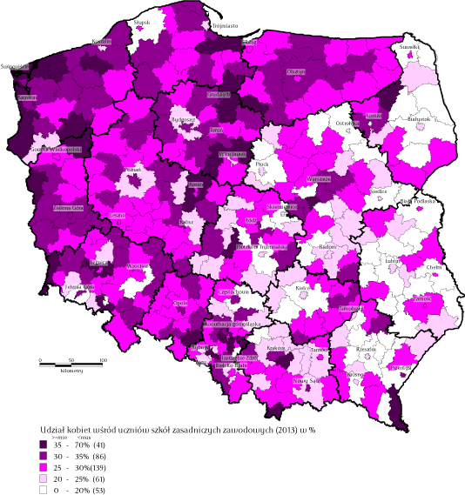
Jak dużo dziewcząt wybrało zawodówki?: Udział dziewcząt w ZSZ wśród ogółu dziewcząt w szkołach ponadgimnazjalnych dla młodzieży (2013)
Dziewczęta wśród uczniów ZSZ dla młodzieży (2013)

Slide 8
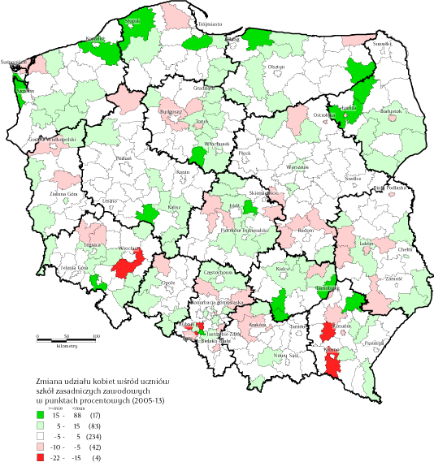
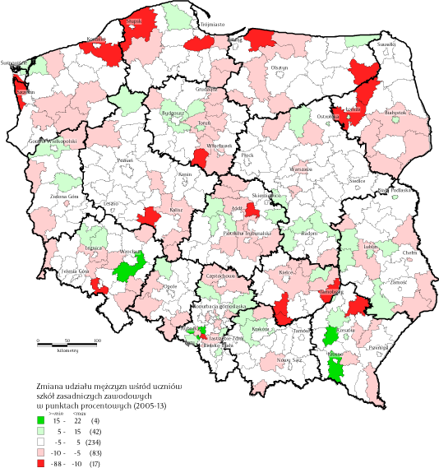
Zmiana udziału dziewcząt wśród uczniów ZSZ (2005-2013)
Zmiana udziału chłopców wśród uczniów ZSZ (2005-2013)

Slide 9
Uczniowie zasadniczych szkół zawodowych dla młodzieży (2013/2014)
N=171.779
N=171.779
Dane dla zasadniczych szkół dla młodzieży bez szkół specjalnych
Źródło: opracowanie własne na podstawie Oświata i wychowanie w roku szkolnym 2013/2014, GUS, Warszawa 2014, s.216

Slide 10
Dane dla zasadniczych szkół dla młodzieży bez szkół specjalnych
Źródło: na podstawie Oświata i wychowanie w roku szkolnym 2013/2014, GUS, Warszawa 2014, s.216

Slide 11
Egzaminy czeladnicze chłopców-absolwentów nauki zawodu (2014)
N=20.808
Mężczyźni N=14.970
Źródło: dane izb rzemieślniczych – styczeń 2015 r.; Związek Rzemiosła Polskiego - Zespół Oświaty Zawodowej i Problematyki Społecznej

Slide 12
Egzaminy czeladnicze dziewcząt-absolwentów nauki zawodu (2014)
Egzaminy dziewcząt w innych zawodach | Dziewczęta | Chłopcy
fotograf | 3 | 2
tapicer | 3 | 289
złotnik-jubiler | 3 | 6
drukarz | 2 | 21
introligator | 2 | 5
rzeźnik-wędliniarz | 2 | 237
stolarz | 2 | 1314
technolog robót wykończeniowych w budownictwie | 2 | 395
kaletnik | 1 | 1
obuwnik | 1 | 1
Kobiety N=5.838

Slide 13
Egzaminy czeladnicze dziewczęta-absolwentów nauki zawodu (2014)
Dziewczęta N=5.838
Źródło: dane izb rzemieślniczych – styczeń 2015 r.; Związek Rzemiosła Polskiego - Zespół Oświaty Zawodowej i Problematyki Społecznej

Slide 14
Motywacje dziewcząt do wyboru „kobiecych” kierunków kształcenia
Przypadek ograniczania dziewczętom dostępu do zawodu – w szkole w okolicach Kielc do klasy mechanicznej nie przyjmowano dziewcząt.
- Bezrefleksyjne przyjmowanie wzorów odpowiednich dla chłopców i dziewcząt kierunków
Nie wiem, ja nie brałam tego pod uwagę [pójścia do klasy mechanicznej, chociaż były tam dziewczyny]. Nie wiem, dla mnie to jest dla facetów i już. A krawiectwo, fryzjerstwo i cukiernictwo było dla dziewczyn. W wieku 15 lat tak to rozumiałam.
Było kilka [dziewcząt w klasach mechanicznych], ale to takie dziewczyny, takie „chłopaczary”. Nie wiem, po niektórych nawet nie widziałam, że to są dziewczyny.

Slide 15
Motywacje dziewcząt do wyboru „kobiecych” kierunków kształcenia
- Obawa negatywnej oceny społecznej w przypadku wyboru zawodu „męskiego”
Przekonanie o różnicach pomiędzy płciami: uzdolnień mężczyzn w kierunkach technicznych
- Uznanie stereotypów. Obawy przez brakiem zatrudnienia w męskim zawodzie
(…) mi się wydaje, że się boją, Boją się tego, co ludzie będą gadać.
Niestety nasze umysły inaczej działają. Lepsi są troszkę.
Nie odważyłabym się wtedy pójść do jakiejś takiej typowo męskiej klasy. (…) Myślę, że takie zaszufladkowanie kobiet, że nie nadają się do niektórych zawodów. (…) Jakbym chciała postawić dom i by przyszła pani murarz, to też bym tak do tego podeszła….. Bałabym się.

Slide 16
Motywacje dziewcząt do wyboru „kobiecych” kierunków kształcenia - lęk przed utratą kobiecości i tego konsekwencjami
Kobieta w zawodzie mechanika / hydraulika
[w pracy] będą ją traktować nie jako kobietę, tylko jako babę, która im się kręci pod nogami.
(…) Czy ona potem ich kolegą się nie stanie? Nie kobietą tylko kumplem? (…) A później zakłada szpilki, żeby czuć się kobieco jednak.
PRZEBOJOWA
PEWNA SIEBIE
(…) Ja myślę, że nie ma partnera.
(…) To w sumie faceci mogą się jej bać. A jeszcze jak inteligenta to już w ogóle.
(…) I potem mężczyzna gubi swoją męskość.
Wydaje mi się, że albo ona by zajęła miejsce takiego faceta w domu i on by był podporządkowany jej.
Uroda jako atut na rynku pracy
Z SILNYM CHARAKTEREM
SAMOWYSTARCZALNA SKORO MA ZAWÓD MĘSKI
INTELIGENTNA

Slide 17
Motywacje dziewcząt do wyboru „męskich” kierunku kształcenia
Kobiety, które kształciły się w nietradycyjnych dla kobiet zawodach swoje zainteresowania kierunkiem wyniosły z domu, gdzie np. pomagały ojcu w pracy przy samochodzie bądź chciały pracować w zawodzie ojca czy też podążyły ścieżką edukacyjną wyznaczoną przez brata.
Po skończonej nauce nie zawsze znajdują prace w zawodzie
Okazało się, że był problem, dlatego że na tej papierni nie pracowały kobiety. (…) Do tej pory tak jest. Ja nieraz próbowałam, żeby mi tata załatwił tę pracę, bo tam jednak są dobre zarobki. [Kielce, IDI]

Slide 18
PODSUMOWANIE I WNIOSKI
Inne są ścieżki karier edukacyjnych dziewcząt i chłopców
dziewczęta częściej wybierają kształcenie ogólne (57%), chłopcy zawodowe
(66%, w tym zasadnicze: 23%)
Szkolnictwo zasadnicze zawodowe jest zróżnicowane
w województwach zachodnich:
- więcej jest oddziałów, wyższy odsetek młodzieży uczy się w ZSZ,
- udział dziewcząt wśród uczniów ZSZ jest wyższy

Slide 19
PODSUMOWANIE I WNIOSKI
O SZKOLNICTWIE ZASADNICZYM ZAWODOWYM
NIE MOŻNA MÓWIĆ NIE UWZGLĘDNIAJĄC PŁCI
Mimo niewielkiego wzrostu w latach 2005-2013 udziału dziewcząt wśród uczniów ZSZ szkolnictwo zawodowe nadal pozostaje silnie zmaskulinizowane
(chłopcy stanowią 72% uczniów ZSZ i zdających egzaminy czeladnicze
absolwentów nauki zawodu)

Slide 20
PODSUMOWANIE I WNIOSKI
Segmentacja kierunków ze względu na płeć
- na kierunkach inżynieryjno-technicznych oraz architektury i budownictwa uczą
się w zasadzie tylko chłopcy (99,6%),
- dziewczęta dominują na kierunkach ekonomicznych i administracyjnych (86,2%)
i usług dla ludności (74,5%)
- wśród zdających egzaminy czeladnicze w 2014 roku w zawodach: mechanik
pojazdów samochodowych, murarz, elektryk, monter instalacji sanitarnych,
ślusarz dziewcząt nie było
- 81,3% dziewcząt zdawało egzamin czeladniczy w zawodzie fryzjera

Slide 21
PODSUMOWANIE I WNIOSKI
Bariery w podejmowaniu przez dziewczęta kształcenia w zawodach „męskich”:
- nauczyciele w gimnazjum, dziewczęta – stereotypowe postrzeganie
„odpowiednich” zawodów dla kobiet i mężczyzn
- dziewczęta - stereotypowe postrzeganie kobiecości i męskości; lęk przed utratą
kobiecości i tego konsekwencjami
- nauczyciele, dziewczęta – obawy, że kobieta nie znajdzie zatrudnienia w
„męskich” zawodach

